Slide 1
TensorFlow准备报告1.0
SYUDY DESIGN
The user can demonstrate on a projector or computer, or print the presentation and make it into a film to be used in a wider field The user can demonstrate
汇报人：马超
日期：2020.2.22

Slide 2
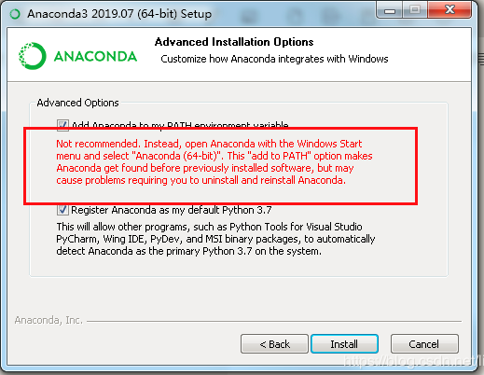
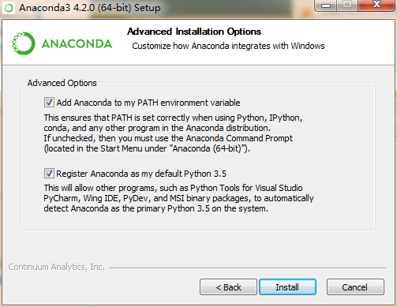
1.anaconda 安装
1.1.1 写入环境变量
安装anaconda时一般要把第一个“是否写入安装目录到环境变量”选中，这样才能保证在cmd的任意路径下使用conda命令，若是选中后变红（如果多次安装时，如果勾选上面这一项，就会顺着以前的路径找到以前的安装删除的残留，所以，可以尝试换个位置），则需要手动添加环境变量配置

Slide 3
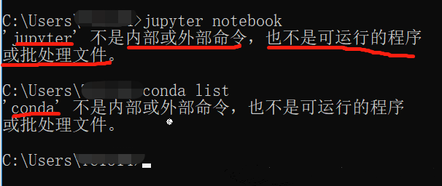
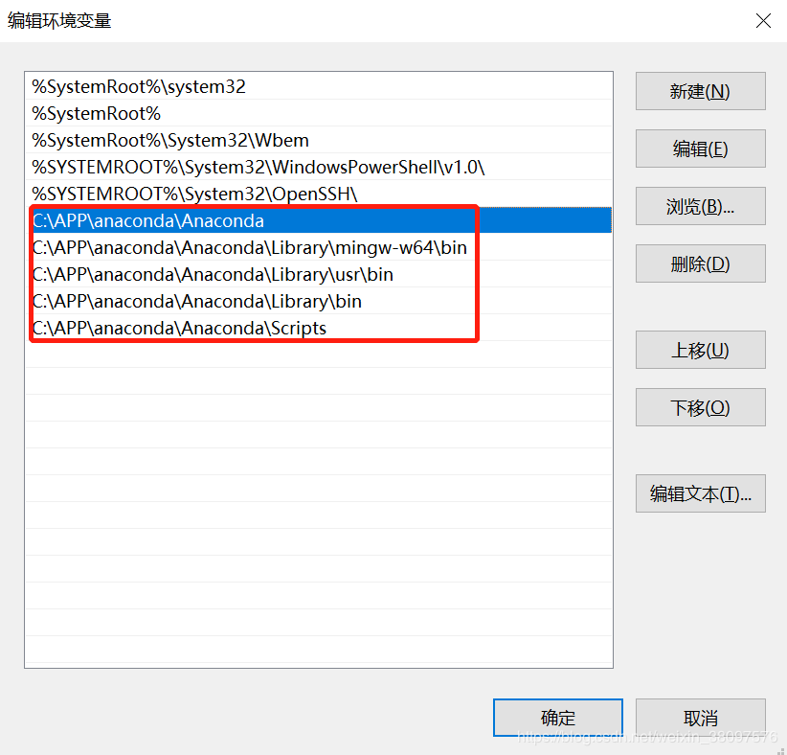
若出现这种问题，说明把anaconda写入环境变量
E:\Anaconda3;
E:\Anaconda3\Library\mingw-w64\bin;
E:\Anaconda3\Library\usr\bin;
E:\Anaconda3\Library\bin;
E:\Anaconda3\Scripts;
%USERPROFILE%\AppData\Local\Microsoft\WindowsApps;
查看高级系统设置->环境变量->系统变量->Path
若没有anaconda的路径则需要手动添加
其中Anaconda3前面的路径视实际安装路径而定。
配置好后再使用 conda 命令就不会报错了。

Slide 4
2. tensorflow安装(使用Anaconda作为环境)
2.1 pip install tensorflow 报错
quastion 1：
1.版本问题
查看本地python版本：python --version
tensorflow官网对python版本的要求——“Requires Python 3.4, 3.5, or 3.6”，所以可发现是python版本导致该问题产生
solution：
创建一个名为tf_venv，python=3.5的虚拟环境，然后再安装TensorFlow.
问题分析

Slide 5
也可以尝试使用 conda 包管理和安装工具：conda install tensorflow
conda在 solving environment 之后会弹出
Proceed ([y]/n)?
输入y继续执行安装，输入n退出。
问题分析
conda是一个跨平台运行的开源软件包和环境管理系统，conda Tensorflow软件包从1.9.0版本开始，利用用于深度神经网络的英特尔数学核心库(MKL-DNN)。该库提供了巨大的性能提升。对于经常使用CPU进行训练和推理的人来说，这非常有用。与pip安装相比，conda安装的Tensorflow性能可速度提升。

Slide 6
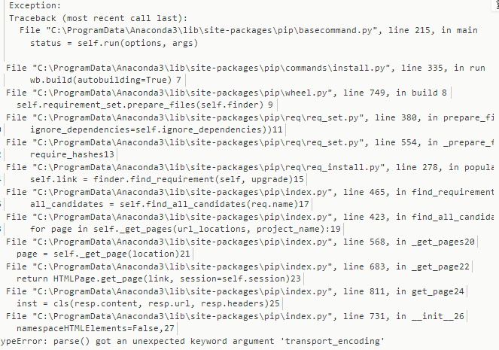
2.1 pip install tensorflow 报错
quastion 2：ANACONDA Prompt中不能用pip命令安装包，并且是在安装了TensorFlow后才发生的。报错如下：
解决办法：输入命令
conda install -c anaconda html5lib
会看到一系列更新的结果，然后再次使用pip安装包，发现可以成功安装
以上方法不成功的话，可以尝试输入命令：
conda install pip

Slide 7
2.2 conda命令出错
quastion 1:conda create n my_env创建虚拟环境后出错
Could not find conda environment
使用conda env list未找到创建的环境，发现创建的新环境未在anaconda3/envs下，而是安装到了home/.conda下
查看conda infoenvs directories/gluster/user/anaconda3/envs/home/user/.conda/envs发现安装到了默认的第二文件夹下
solution：conda指定虚拟环境安装位置conda create --prefix=anaconda3/my_env python=3.6
或者直接将环境复制粘贴到默认文件夹下
利用$HOME/.condarc这个conda 配置文件可以修改conda info
如依赖包的下载源，虚拟环境和依赖包的安装位置
修改home下件condarc时出现 Permission denied的问题
可以使用chowm -R user /home/user命令授予用户权限

Slide 8
2.2 conda命令出错
接上
// 配置示例
channels:
- https://mirrors.tuna.tsinghua.edu.cn/anaconda/cloud/conda-forge/
- https://mirrors.tuna.tsinghua.edu.cn/anaconda/pkgs/free/
- defaults
show_channel_urls: true
envs_dirs:
- D:\data\xxx\Miniconda\envs
- C:\Users\xxx\AppData\Local\conda\conda\envs
- C:\Users\xxx\.conda\envs
- C:\ProgramData\Anaconda\Miniconda3\envs
pkgs_dirs:
- D:\data\xxx\Miniconda\pkgs
- C:\Users\xxx\AppData\Local\conda\conda\pkgs
- C:\Users\xxx\.conda
- C:\ProgramData\Anaconda\Miniconda3\pkgs
conda config --add channels https://mirrors.tuna.tsinghua.edu.cn/anaconda/pkgs/free/
conda config --add channels https://mirrors.tuna.tsinghua.edu.cn/anaconda/pkgs/main/
conda config --set show_channel_urls yes

Slide 9
2.2 conda命令出错
quastion 2:conda命令异常，只有[y/N]，选y没有响应
solution ：conda命令错误，需要重新安装anaconda
重新安装anaconda后虚拟环境env依旧存在，但是覆盖在元文件夹安装时会出现错误
UnicodeDecodeError: 'ascii' codec can't decode byte 0xc2 in position 0: ordinal not in range(128)
安装完毕使用conda命令也会出现如上错误，不知道是我覆盖安装的版本不对还是其他原因，没有找到解决方法
只能将env环境保存，然后删除anaconda3文件夹重新安装，然后再将env放回，问题解决

Slide 10
2.2.1 conda install tensorflow 报错
quastion 1
1）在用conda安装包的时候下载包的长度不够导致安装包不成功。原因一般是在下载的时候速度较慢，导致下载timeout而终止。
solution 1
设置额外的源，直接从速度快的源进行下载。（清华源的添加方式https://mirror.tuna.tsinghua.edu.cn/help/anaconda/）
再然后再运行安装命令conda install包即可。

Slide 11
solution 2
设置conda下载的timeout，然后再进行尝试，如果时长不够可以再设置大一点。
conda config --set remote_read_timeout_secs 600.0
然后运行安装命令conda install 包即可。
solution 3
从conda的源下载好要安装的包，直接采用本地安装的方式。下载的url再出错的地方有提示：
url: https://repo.anaconda.com/pkgs/main/linux-64/cudnn-7.0.5-cuda8.0_0.tar.bz2
conda install --offline ./cudnn-7.0.5-cuda8.0_0.tar.bz2

Slide 12
持续更新ing
Thanks

